Slide 1
Chapter4 모델 훈련
회귀(Regression)

Slide 2
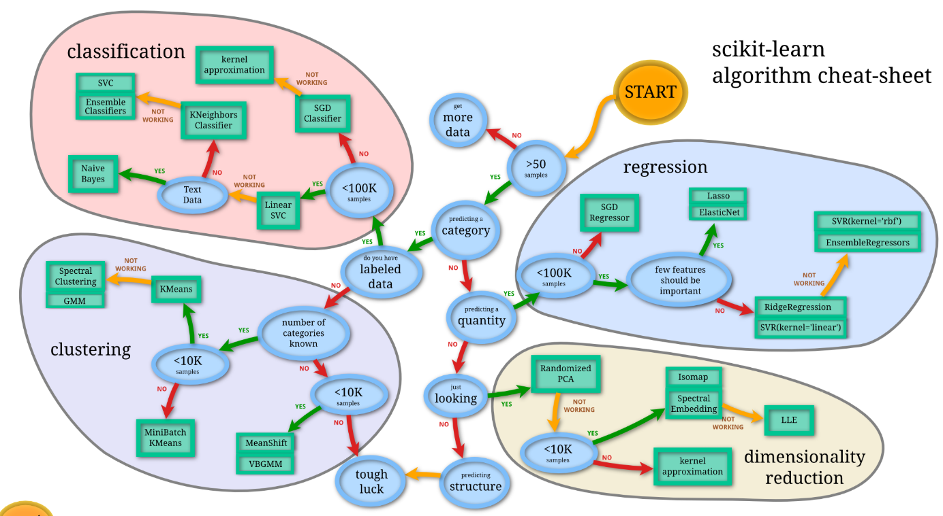

Slide 3
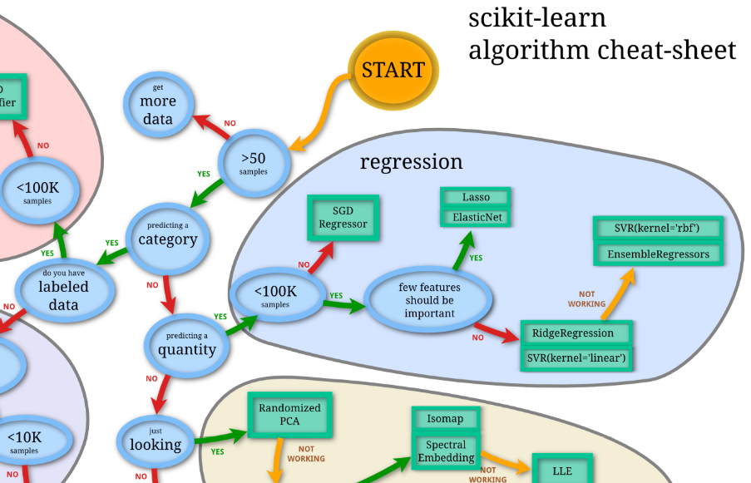

Slide 4
개요
가장 간단한 모델 중 하나인 선형회귀(Linear Regression)
직접 계산할 수 있는 공식을 사용하여 훈련 세트에 가장 잘 맞는 모델 파라미터(훈련 세트에 대해 비용 함수를 최소화하는 모델 파라미터)를 해석적으로 구함
경사 하강법(GD)이라 불리는 반복적인 최적화 방식을 사용하여 모델 파라미터를 조금씩 바꾸면서 비용 함수를 훈련 세트에 대해 최소화. 결국에는 앞의 방법과 동일한 파라미터로 수렴
비선형 데이터셋에 훈련시킬 수 있는 다항 회귀(Polynomial Regression)
선형 회귀보다 파라미터가 많아서 훈련 데이터에 과대적합되기 더 쉬우므로 학습 곡선(Learning Curve)을 사용해 모델이 과대적합되는지 감지하는 방법을 살펴봄
그런 다음 훈련 세트의 과대적합을 감소시킬 수 있는 규제 기법을 몇 가지 알아 봄
분류 작업에 널리 사용하는 모델인 그 외 회귀
분류 작업에 널리 사용하는 모델인 로지스틱 회귀와 소프트맥스 회귀를 살펴봄

Slide 5
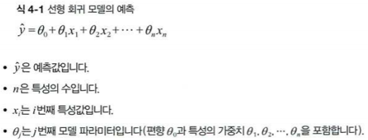
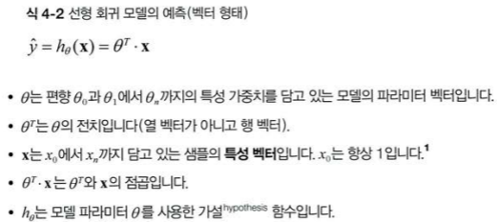
선형회귀(linear regression)

Slide 6

MSE(Mean Squared Error)
모델을 훈련시킨다는 것은 모델이 훈련 세트에 가장 잘 맞도록 모델 파라미터를 설정하는 것
이를 위해 먼저 모델이 훈련 데이터에 얼마나 잘 들어맞는지 측정해야 함
회귀에 가장 널리 사용되는 성능 측정 지표는 평균 제곱근 오차(RMSE)이며, 선형 회귀 모델을 훈련시키려면 RMSE를 최소화하는 θ를 찾아야 함
실제로는 RMSE보다 평균 제곱 오차(MSE)를 최소화하는 것이 같은 결과를 내면서 더 간단함(어떤 함수를 최소화하는 것은 그 함수의 제곱근을 최소화하는 것과 같으므로)

Slide 7
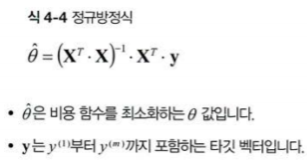
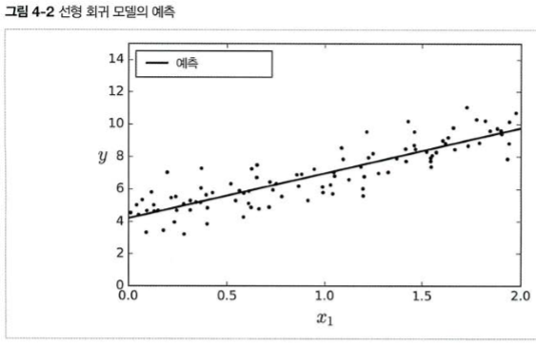


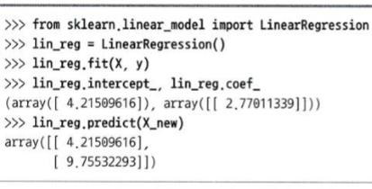
정규방정식(Normal Equation)
비용 함수를 최소화하는 θ 값을 찾기위한 수학 공식
sklearn 함수 사용

Slide 8
정규방정식(Normal Equation) – 계산 복잡도
정규 방정식은 (n+1) * (n+1) 크기가 되는 역행렬을 계산(n은 특성 수)
역행렬을 계산하는 계산 복잡도는 n^2.4 ~ n^3 사이
특성 수가 2배로 늘어나면 계산 시간이 대략 5.3 ~ 8배로 증가

Slide 9
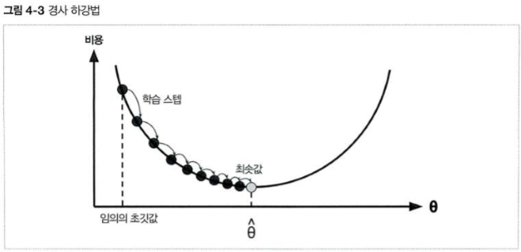
경사 하강법(Gradient Decent, GD)
여러 종류의 문제에서 해법을 찾을 수 있는 매우 일반적인 최적화 알고리즘
기본 아이디어는 비용 함수를 최소화하기 위해 반복해서 파라미터를 조정
파라미터 벡터 θ에 대해 비용 함수의 현재 그래디언트를 계산하고, 그래디언트가 감소하는 방향으로 진행
그래디언트가 0이 되면 최소값에 도달한 것을 의미
구체적으로 θ를 임의의 값으로 시작해서 한 번에 조금씩 비용 함수(예를 들어 MSE)가 감소되는 방향으로 진행하여 알고리즘이 최소값에 수렴할 때까지 점진적으로 향상
경사 하강법에서 중요한 파라미터는 스텝의 크기로, 학습률(Learning Rate) 하이퍼파라미터로 결정

Slide 10
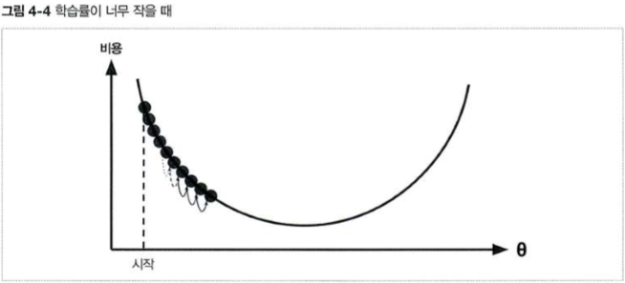
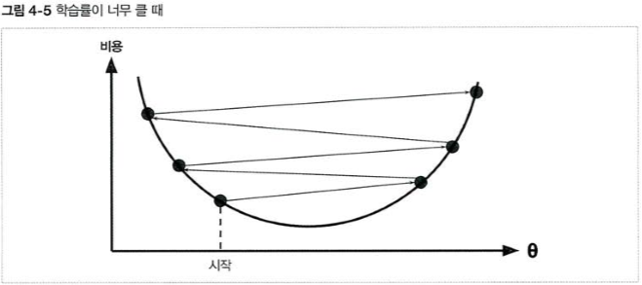
경사 하강법 학습률(Learning Rate)
학습률이 너무 작으면 알고리즘이 수렴하기 위해 반복을 많이 진행해야 하므로 시간이 오래 걸림
한편 학습률이 너무 크면 골짜기를 가로질러 반대편으로 건너뛰게 되어 이전보다 더 높은 곳으로 올라가게 될지도 모르며 알고리즘을 더 큰 값으로 발산하게 만들어 적절한 해법을 찾지 못함

Slide 11
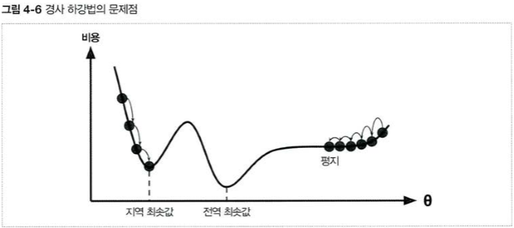
경사 하강법 문제점
모든 비용 함수가 매끈한 그릇과 같지 않으나 2가지 사실로 경사 하강법이 전역 최소값에 가깝게 접근할 수 있다는 것을 보장
선형 회귀를 위한 MSE 비용 함수는 하나의 최소값만 있음
연속된 함수이고 기울기가 갑자기 변하지 않음

Slide 12
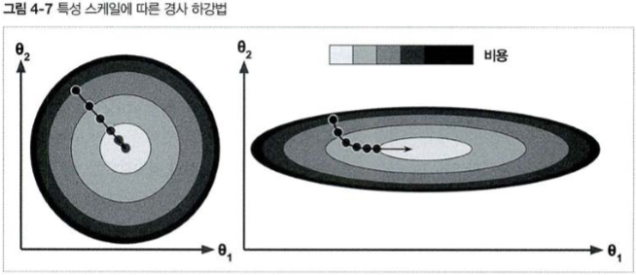
특성 스케일에 따른 경사 하강법
비용 함수는 그릇 모양을 하고 있지만 특성들의 스케일이 매우 다르면 길쭉한 모양일 수 있음
아래는 특성 1과 2의 스케일이 같은 훈련 세트(왼쪽)와 특성 1과 2의 스케일이 다른 훈련 세트(오른쪽)에 대한 경사 하강법
왼쪽은 최소값으로 곧장 진행하고 있어 빠르게 도달
오른쪽은 처음엔 전역 최소값의 방향에 거의 직각으로 향하다가 평편한 골짜기를 길게 돌아서 나가는데 결국 최소값에 도달하겠지만 시간이 오래 걸림
경사 하강법을 사용할 때는 모든 특성이 같은 스케일을 갖도록 만들어야 함
그렇지 않으면 수렴하는데 훨씬 오래 걸림

Slide 13

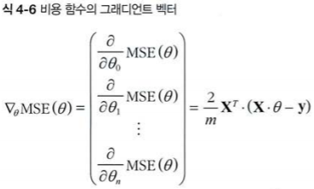
배치 경사 하강법
경사 하강법을 구현하려면 각 모델 파라미터 θ에 대해 비용 함수의 그래디언트를 계산해야 함
θ가 조금 변경될 때 비용 함수가 얼마나 바뀌는 계산해야 하며 이를 편도함수라고 함
이 공식은 경사 하강법 스텝에서 전체 훈련 세트 X에 대해 계산하므로 배치 경사 하강법이라고 함
매 스텝에서 훈련 데이터 전체를 사용하기 때문에 매우 큰 훈련 세트에서는 아주 느리지만 특성 수에 민감하지 않음
수십만 개의 특성에 선형 회귀를 훈련시키려면 정규방정식보다 경사 하강법을 사용하는 편이 훨씬 빠름

Slide 14

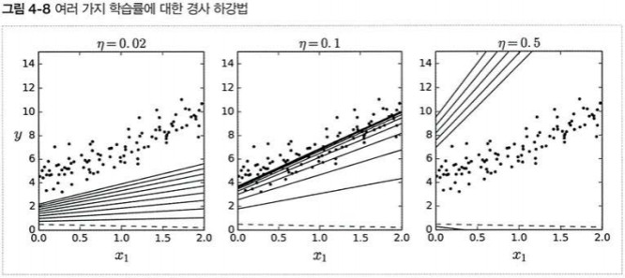
배치 경사 하강법 - 학습률
내려가는 스텝의 크기를 결정하기 위해 그래디언트 벡터에 학습률(에타)을 곱함
왼쪽은 학습률이 너무 낮으며 알고리즘은 최적접에 도달하겠지만 시간이 오래 걸림
가운데는 학습률이 적당하며 반복 몇 번 만에 최적점에 수렴
오른쪽은 학습률이 너무 높으며 알고리즘이 이리저리 널뛰면서 스텝마다 최적접에서 점점 더 멀어져 발산 함

Slide 15
배치 경사 하강법 – 그리드 탐색
적절한 학습률을 찾으려면 그리드 탐색을 사용
하지만 그리드 탐색에서 수렴하는 데 너무 오래 걸리는 모델을 막기 위해 반복 회수를 제한해야 함
반복회수를 아주 크게 지정하고 그래디언트 벡터가 아주 작아지면, 즉 벡터의 차가 허용오차보다 작아지면 경사 하강법이 (거의) 최소값에 도달한 것이므로 알고리즘을 중지
비용 함수가 볼록 함수이고 기울기가 급격하게 바뀌지 않는 경우(MSE 비용 함수 같은), 학습률을 고정한 배치 경사 하강법은 어느 정도 시간이 걸리겠지만 결국 최적의 솔루션에 수렴할 것임
비용 함수의 모양에 따라 달라지겠지만 허용오차 범위 안에서 최적의 솔루션에 도달하기 위해서는 1/허용오차 반복이 걸릴 수 있음
예를들어 허용오차를 1/10으로 줄이면 알고리즘의 반복은 10배로 늘어남
* 그리드 탐색
매개변수들의 여러 조합들을 테스트해서 가장 좋은 성능을 내는 매개변수를 찾음

Slide 16
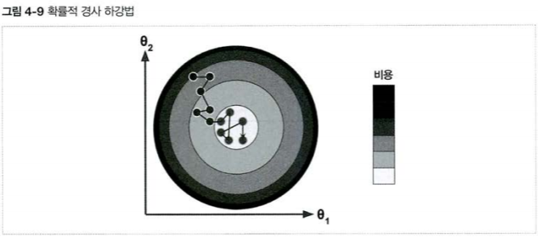
확률적 경사 하강법(Stochastic Gradient Descent, SGD)
확률적 경사 하강법은 매 스텝에서 딱 하 개의 샘플을 무작위로 선택하고 그 하나의 샘플에 대한 그래디언트를 계산하고 매 반복에서 매우 적은 데이터만 처리하기 때문에 알고리즘이 확실히 훨씬 빠르며 하나의 샘플만 메모리에 있으면 되므로 매우 큰 훈련 세트도 훈련시킬 수 있음
반면에 무작위기 때문에 배치 경사 하강법보다 훨씬 불안정하고 비용 함수가 최소값에 다다를 때까지 부드럽게 감소하지 않고 위아래로 요동치면서 평균적으로 감소하며 시간이 지나면 최소값에 매우 근접하겠지만 요동이 지속되면서 최소값에 안착하지 못함
비용 함수가 매우 불규칙할 경우 알고리즘이 지역 최소값을 건너뛸 수 있도록 도와주므로 확률적 경사 하강 법이 배치 경사 하강법보다 전역 최소값을 찾을 가능성이 높음

Slide 17
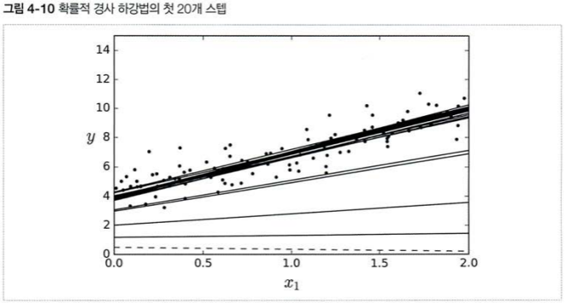
확률적 경사 하강법 딜레마
무작위성은 지역 최소값에서 탈출 시켜줘서 좋지만 알고리즘을 전역 최소값에 다다르지 못하게 한다는 점에서는 좋지 않음
이 딜레마를 해결하는 한 가지 방법은 학습률을 점진적으로 감소시키는 것
시작할 때는 학습률을 크게 해서 지역 최소값에 빠지지 않고 수렴을 빠르게 하고, 점차 작게 줄여서 알고리즘이 전역 최소값에 도달하게 함
매 반복에서 학습률을 결정하는 함수를 학습 스케줄(Learning Schedule)이라 함
학습률이 너무 빨리 줄어들면 지역 최소값에 갇히거나 최소값까지 가는 중간에 멈춰버릴 수 있음
너무 천천히 줄어들면 오랫동안 최소값 주변을 맴돌거나 훈련을 너무 일찍 중지해서 지역 최소값에 머무를 수 있음

Slide 18
미니배치 경사 하강법
각 스텝에서 전체 훈련 세트(GD)나 하나의 샘플(SGD)을 기반으로 그래디언트를 계산하는 것이 아니라 미니배치라 부르는 임의의 작은 샘플 세트에 대해 그래디언트를 계산(GD와 SGC 중간)
확률적 경사 하강법에 비해 미니배치 경사 하강법의 주요 장점은 행렬 연산에 최적화된 하드웨어, 특히 GPU를 사용해서 얻는 성능 향상임
미니배치를 어느 정도 크게 하면 이 알고리즘은 파라미터 공간에서 SGD보다 덜 불규칙하게 움직이며, 결국 미니배치 경사 하강법이 SGD보다 최소값에 더 가까이 도달하지만 한편으로는 지역 최소값에서 빠져나오기는 더 힘들수도 있음

Slide 19
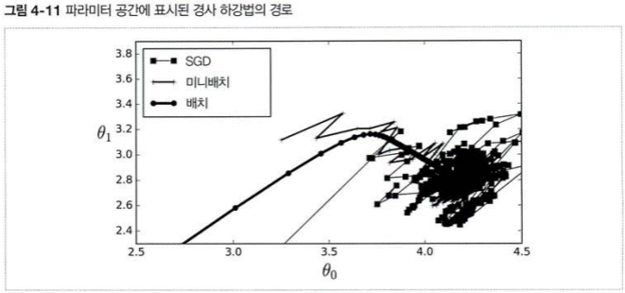
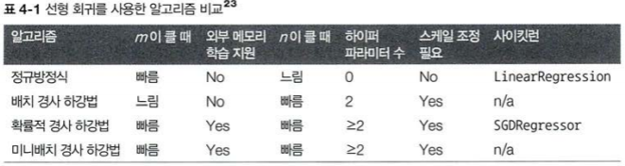
경사 하강법 정리
아래는 세가지 경사 하강법 알고리즘이 훈련 과정 동안 파라미터 공간에서 움직인 경로
선형회귀를 사용한 알고리즘 비교(m은 훈련 샘플 수, n은 특성 수)

Slide 20
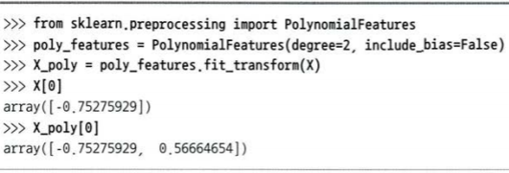
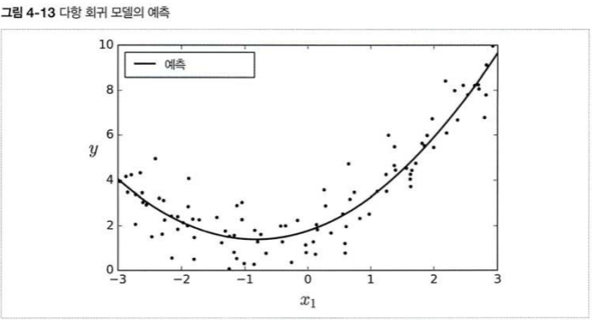
다항 회귀(Polynomial Regression)
비선형 데이터를 학습하는 데 선형 모델을 사용할 수 있음
간단한 방법은 각 특성의 거듭제곱을 새로운 특성으로 추가하고, 이 확장된 특성을 포함한 데이터넷에 선형 모델을 훈련 시키는 것이며, 이를 다항 회귀라 함
사이킷런의 PolynomialFeatures를 사용해 훈련 데이터 변환(degree=2 : 제곱)

Slide 21
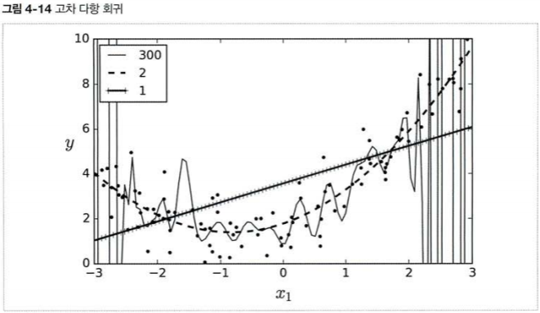
학습 곡선
고차 다항 회귀를 적용하면 보통의 선형 회귀에서보다 훨씬 더 훈련 데이터에 잘 맞추려 함
아래 그림에서 고차 다항 회귀 모델은 심각하게 훈련 데이터에 과대적합, 선형 모델은 과소적합으로 가장 일반화가 잘될 모델은 2차 다항 회귀
과대적합 또는 과소적합 확인하는 방법 : 교차 검증, 학습곡선

Slide 22
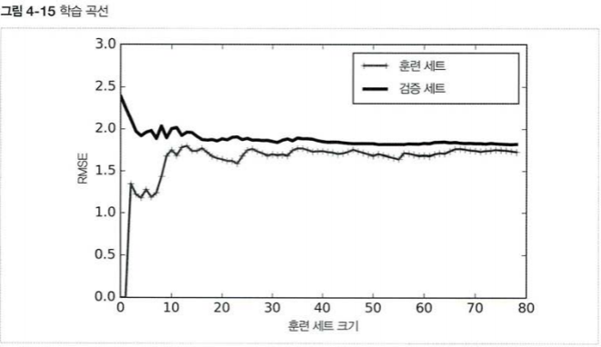
학습 곡선
훈련 데이터는 그래프가 0에서 시작하므로 훈련 세트에 하나 혹은 두개의 샘플이 있을 땐 모델이 완벽하게 작동하지만, 훈련 세트에 샘플이 추가됨에 따라 노이즈도 있고 비선형이기 때문에 모델이 훈련 데이터를 완벽히 학습하는 것이 불가능해지므로 곡선이 어느정도 평편해질 때까지 오차가 계속 상승하며, 이 위치에서는 훈련 세트에 샘플이 추가되어도 평균 오차가 크게 나아지거나 나빠지지 않음
검증 데이터는 모델이 적은 수의 훈련 샘플로 훈련될 때는 제대로 일반화될 수 없어서 검증 오차가 초기에 매우 크며, 모델에 훈련 샘플이 추가됨에 따라 학습이 되고 검증 오차가 천천히 감소하지만, 선형 회귀의 직선은 데이터를 잘 모델링할 수 없으므로 오차의 감소가 완만해져서 훈련 세트의 그래프와 가까워짐
아래는 과소적합 모델의 전형적인 모습이며, 두 곡선이 수평한 구간을 만들고 꽤 높은 오차에서 매우 가까이 근접해 있음

Slide 23
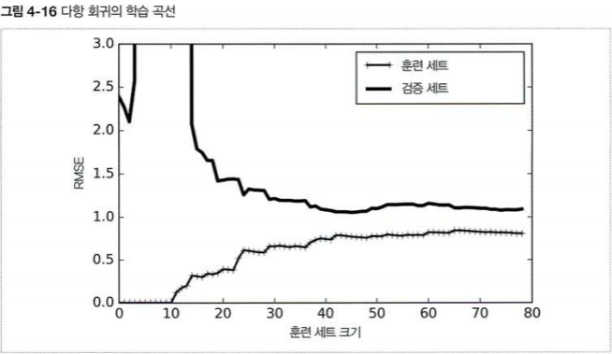
다항 회귀의 학습 곡선
위의 같은 데이터에서 10차 다항 회귀 모델의 학습 곡선
이 학습 곡선은 이전과 비슷해 보이지만 두 가지 매우 중요한 차이점이 있음
훈련 데이터의 오차가 선형 회귀 모델보다 훨씬 낮음
두 곡선 사이에 공간이 있는 것은 훈련 데이터에서의 모델 성능이 검증 데이터에서보다 훨씬 낫다는 뜻이고, 이는 과대적합 모델의 특징
그러나 더 큰 훈련 세트를 사용하면 두 곡선이 점점 가까워짐
과대적합 모델을 개선하는 한 가지 방법은 검증 오차에 근접할 때까지 더 많은 훈련 데이터를 추가하는 것

Slide 24
편향/분산 트레이드오프
통계학과 머신러닝에서 나온 이론 하나는 모델의 일반화 오차는 세 가지 종류의 오차의 합으로 표현
편향 : 일반화 오차 중에서 편향은 잘못된 가정으로 인한 것. 예를 들어 데이터가 실제로는 2차인데 선형으로 가정하는 경우. 편향이 큰 모델은 훈련 데이터에 과소적합되기 쉬움
분산 : 훈련 데이터에 있는 작은 변동에 모델이 과도하게 민감하기 때문에 나타남. 자유도가 높은 모델(예를 들면 고차 다항 회귀 모델)이 높은 분상르 가지기 쉬워 훈련 데이터에 과대적합되는 경향이 있음
줄일 수 없는 오차 : 데이터 자체에 있는 노이즈 때문에 발생. 이 오차를 줄일 수 있는 유일한 방법은 데이터에서 노이즈를 제거 하는 것
트레이드 오프 : 모델의 복잡도가 커지면 통상적으로 분산이 늘어나고 편향은 줄어들고, 반대로 모델의 복잡도가 줄어들면 편향이 커지고 분산이 작아짐

Slide 25
규제가 있는 선형 모델
과대적합을 감소시키는 좋은 방법은 모델을 규제하는 것(즉, 모델을 제한)
자유도를 줄이면 데이터에 과대적합되기 더 어려워짐
예를 들어 다항 회귀 모델을 규제하는 간단한 방법은 차수를 감소시키는 것
각기 다른 방법으로 가중치를 제한하는 릿지 회귀, 라쏘 회귀, 엘라스틱넷을 살펴봄

Slide 26

릿지 회귀
릿지 회귀(또는 티호노프 규제)는 규제가 추가된 선형 회귀 버전으로 규제항이 비용 함수에 추가되며 이는 학습 알고리즘을 데이터에 맞추는 것뿐만 아니라 모델의 가중치가 가능한 작게 유지되도록 노력
규제는 비용 함수에 추가되는 것으로, 테스트 세트에서 성능을 평가하거나 실제 샘플을 예측할 때는 포함되지 않음
하이퍼파라미터 a는 모델을 얼마나 많이 규제할지 조절하며, a=0이면 릿지 회귀는 선형 회귀와 같아지고, a가 아주 크면 모든 가중치가 거의 0에 가까워지고 결국 데이터의 평균을 지나는 수평선이 됨
편향 θ0는 규제되지 않음(i=1에서 시작)
릿지 회귀는 입력 특성의 스케일이 민감하기 때문에 수행하기 전에 데이터의 스케일을 맞추는 것이 중요(규제가 있는 모델은 대부분 마찬가지)

Slide 27
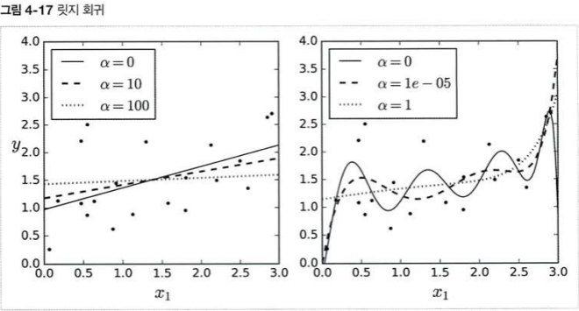
릿지 회귀 예시
아래 그림은 선형 데이터에 몇 가지 다른 a를 사용해 릿지 모델을 훈련시킨 결과
왼쪽 그래프는 평범한 릿지 모델을 사용해 선형적인 예측을 만듦
오른쪽 그래프는 PolynomialFeatures(degree=10)을 사용해 먼저 데이터를 확장하고 StandardScaler를 사용해 스케일을 조정한 후 릿지 모델을 적용
a를 증가시킬수록 직선에 가까워지는 것을 볼 수 있으며, 값을 줄이면 모델의 분산은 줄지만 편향은 커지게 됨
선형 회귀와 마찬가지로 릿지 회귀를 계산하기 위해 정규방정식을 사용할 수도 있고 경사 하강법을 사용할 수도 있으며, 장단점은 이전과 동일

Slide 28

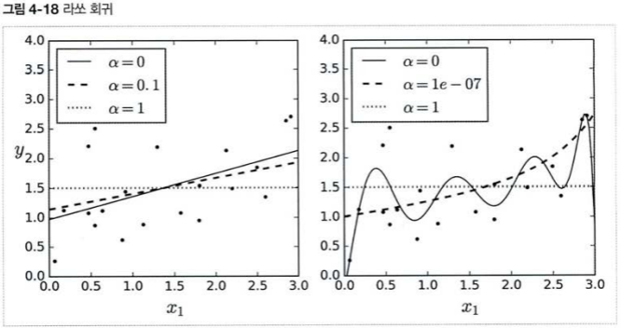
라쏘 회귀(Least Absolute Shrinkage and Selection Operator, Lassso Regression)
선형 회귀의 또 다른 규제된 버전으로 릿지 회귀처럼 규제항을 더하지만 더하는 값이 다름
아래 그림은 릿지 모델 대신 라쏘 모델보다 조금 더 작은 a값을 사용
라쏘 회귀의 중요한 특징은 덜 중요한 특성의 가중치를 완전히 제거하려고 하는 점(즉, 가중치가 0이 됨)
라쏘 회귀는 자동으로 특성 선택을 하고 희소 모델을 만듬(즉, 0이 아닌 특성의 가중치가 적음)

Slide 29
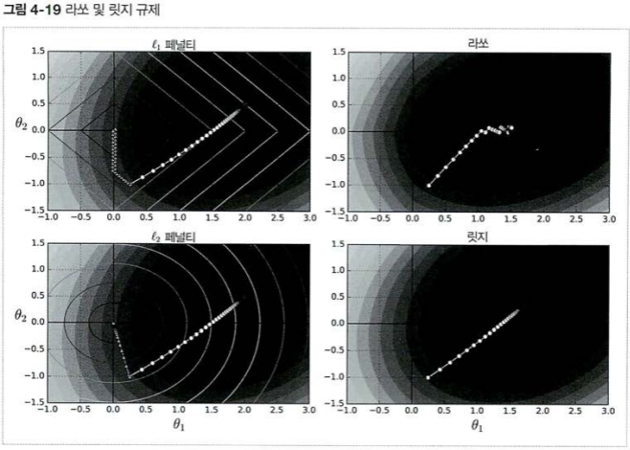
라쏘 회귀 예시
l1 페널티 : 등고선(타원형)은 규제가 없는(a=0) MSE 비용 함수를 나타내며, 하얀색 원은 이 비용 함수에 대한 배치 경사 하강법의 경로. 경로가 먼저 θ1=0에 도달하고 나서 θ2=0에 다다를 때까지 좌표측을 따라 내려감
라쏘 : a=0.5의 페널티가 더해진 비용 함수이며, 전역 최소값은 θ2=0 축에 있음. 배치 경사 하강법이 먼저 θ2=0에 도달하고 전역 최소값에 도달할 때까지 좁은 경로를 따라 이동
아래 두 그래프도 l2 페널티를 사용한 것 외에는 동일
규제가 있는 경우의 최저값이 규제가 없는 θ=0에 가깝지만 가중치가 완전히 제거되지 않음(?)

Slide 30

엘라스틱 넷
릿지회귀와 라쏘 회귀를 절충한 모델이며, 규제항은 릿지와 회귀의 규제항을 단순히 더해서 사용하며, 혼합 정도는 혼합 비율 r을 사용해 조절
r=0이면 릿지 회귀와 같고, r=1이면 라소 회귀와 같음
선형회귀, 릿지, 라쏘, 엘라스틱넷을 언제 사용해야 할까?
적어도 규제가 약간 있는 것이 대부분의 경우에 좋으므로 일반적으로 평범한 선형 회귀은 피해야 함
릿지가 기본이 되지만 실제로 쓰이는 특성이 몇 개 뿐이라고 의심되면 라쏘나 엘레스틱넷이 나음
해당 모델들은 불필요한 특성의 가중치를 0으로 만들어줌
특성 수가 훈련 샘플 수보다 많거나 특성 몇 개가 강하게 연관되어 있을 때는 보통 라쏘가 문제를 일으키므로 라쏘보다는 엘라스틱넷을 선호

Slide 31
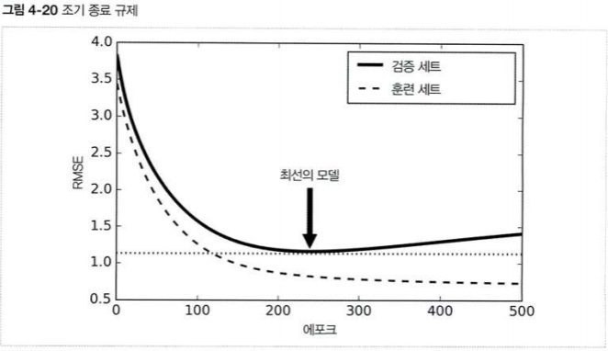
조기 종료
경사 하강법과 같은 반복적인 학습 알고리즘을 규제하는 방식은 검증 에러가 최소값에 도달하면 훈련을 중지 시키는 것이며 이를 조기 종료라 함
아래는 배치 경사 하강법으로 훈련시킨 복잡한 모델(고차원 다항 회귀 모델)
알고리즘이 점차 학습되어 훈련 세트에 대한 예측 에러(RMSE)와 검증 세트에 대한 예측 에러가 줄어들지만 잠시 후 감소하던 검증 에러가 멈추었다가 다시 상승(모델이 훈련 데이터에 과대적합되기 시작하는 것을 의미)
확률적 경사 하강법이나 미니배치 경사 하강법에서는 곡선이 그리 매끄럽지 않아 최소값에 도달했는지 확인하기 어려울 수 있으나 한가지 해결책은 일정 시간 동안 최소값보다 클 때(모델이 더 나아지지 않는다고 확신이 들 때) 학습을 멈추고 검증 에러가 최소였을 때의 모델 파라미터로 되돌리는 것

Slide 32

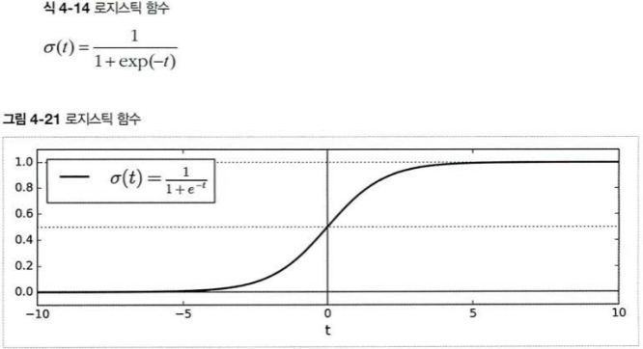

로지스틱 회귀(Logistic Regression 또는 Logit Regression)
샘플이 특정 클래스에 속할 확률을 추정하는 데 널리 사용
추정 확률이 50%가 넘으면 모델은 그 샘플이 해당 클래스에 속한다고 예측하고 아니면 클래스에 속하지 않는다고 예측하며, 이를 이진 분류기라고 함
로직스틱 회귀 모델은 입력 특성의 가중치 합을 계산(그리고 편항을 더함)하며, 대신 선형 회귀처럼 바로 결과를 출력하지 않고 결과값의 로지스틱을 출력
로직스틱은 0과 1사이의 값을 출력하는 시그모이드 함수

Slide 33



로지스틱 회귀 – 훈련과 비용 함수
훈련의 목적은 양성 샘플(y=1)에 대해서는 높은 확률을 추정하고 음성 샘플(y=0)에 대해서는 낮은 확률을 추정하는 모델의 파라미터 벡터 θ를 찾는 것
전체 훈련 세트에 대한 비용 함수는 모든 훈련 샘플의 비용을 평균한 것이며, 이를 손실 로그라 부름
이 비용 함수의 최소값을 계산하는 알려진 해가 없으나 이 비용 함수는 볼록 함수이므로 경사 하강법이 전역 최소값을 찾는 것을 보장
이는 비용함수의 편도함수와 비슷함(식 4-5)
각 샘플에 대해 예측 오차를 계산하고, j번째 특성값을 곱해서 모든 훈련 샘플에 대해 평균을 냄
모든 편도 함수를 포함한 그래디언트 벡터를 만들면 배치 경사 하강법 알고리즘을 사용할 수 있음

Slide 34
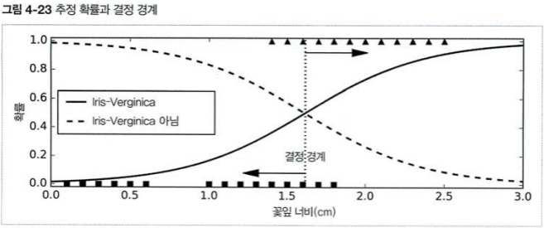
로지스틱 회귀 – 결정 경계(Decision Boundary)
로지스틱 회귀를 설명하기 붓꽃 데이터 셋을 사용
데이터 셋 : 세개의 품종 Iris-Setosa, Iris-Versicolor, Iris-Verginica에 속하는 붓꽃 150개의 꽃잎과 꽃받침의 너비와 길이를 담고 있음
꽃잎의 너비가 0~3cm인 꽃에 대해 모델의 추정 확률을 계산
Iris-Virginica의 꽃잎 넓이는 1.4~2.5cm에 분포하고 다른 붓꽃은 일반적으로 꽃잎 너비가 더 작아 0.1~1.8cm에 분포
약간 중첩되는 부분이 있으나 꽃잎 너비가 2cm 이상인 꽃은 분류기가 Iris-Verginica라고 강하게 확신
양쪽의 확률이 똑같이 50%가 되는 1.6cm 근방에서 결정 경계가 만들어짐
꽃잎 너비가 1.6cm보다 크면 분류기는 Iris-Verginica로 분류하고, 그보다 작으면 아니라고 예측

Slide 35
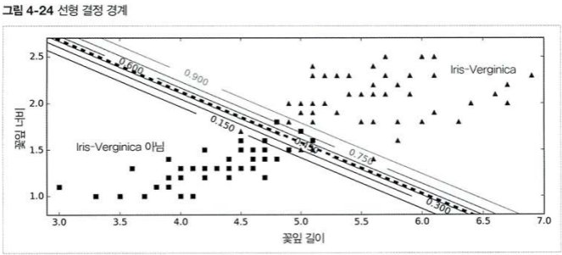
로지스틱 회귀 – 결정 경계(Decision Boundary)
같은 데이터셋으로 꽃잎 너비와 길이 두 개의 특성으로 보여줌
훈련이 끝나면 로지스틱 회귀 분류기가 이 두 특성을 기반으로 하여 새로운 꽃이 Iris-Verginica인지 확률을 추정할 수 있음
점선은 모델이 50% 확률을 추정하는 지점으로 모델의 결정 경계

Slide 36

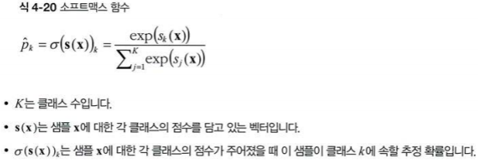
소프트맥스 회귀(Softmax Regression)
로지스틱 회귀 모델은 여러 개의 이진 분류기를 훈련시켜 연결하지 않고 직접 다중 클래스를 지원하도록 일반화될 수 있으며, 이를 소프트맥스 회귀 또는 다항 로지스틱 회귀라고 함
샘플 x가 주어지면 먼저 소프트맥스 회귀 모델이 각 클래스 k에 대한 점수 sk(x)를 계산하고, 그 점수에 소프트맥스 함수를 적용하여 클래스의 확률을 추정
샘플 x에 대해 각 클래스의 점수가 계산되면 소프트맥스 함수를 통과시켜 클래스 k에 속할 확률을 추정할 수 있음

Slide 37
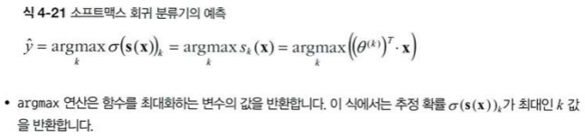
소프트맥스 회귀(Softmax Regression)
로지스틱 회귀 분류기와 마찬가지로 소프트맥스 회귀 분류기는 추정 확률이 가장 높은 클래스(가장 높은 점수를 가진 클래스)를 선택

Slide 38
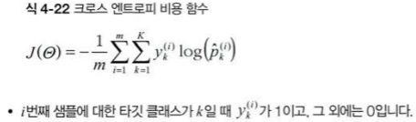

소프트맥스 회귀 훈련 방법
소프트맥스 회귀 분류기는 한 번에 하나의 클래스만 예측(다중 출력 X)하므로 종류가 다른 붓꽃 같이 상호 배타적인 클래스에서만 사용해야 함(= 하나의 사진에서 여러 사람의 얼굴을 인식하는 데는 사용할 수 없음)
크로스 엔트로피 비용 함수를 최소화하는 것은 타깃 클래스에 대해 낮은 확률을 예측하는 모델을 억제하므로 이 목적에 부합하며, 추정된 클래스의 확률이 타깃 클래스에 얼마나 잘 맞는지 측정하는 용도로 종종 사용됨
이 비용 함수에 대한 그래디언트 벡트
이제 각 클래스에 대한 그래디언트 벡터를 계산할 수 있으므로 비용 함수를 최소화하기 위한 파라미터 행렬을 찾기 위해 경사 하강법을사용할 수 있음

Slide 39
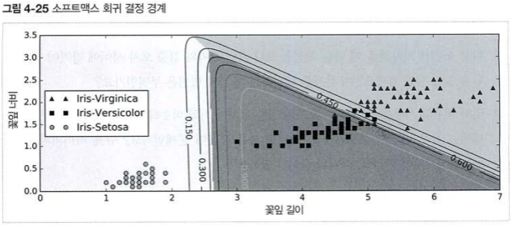
소프트맥스 회귀 예시
꽃잎의 길이가 5cm, 너비가 2cm인 붓꽃을 발견했다고 가정하고 이 붓꽃의 품종이 무엇인지 모델에 질의하면 94.2%의 확률로 Iris-Virginica(또는 5.8% 확률로 Iris-Versicolor)라고 출력
클래스 사이의 결정 경계가 모두 선형
이 모델은 추정 확률 50% 이하인 클래스를 예측할 수도 있음
예를 들어 모든 결정 경계가 만나는 지점에서는 모든 클래스가 동일하게 33%의 추정 확률을 가짐

